Slide 1

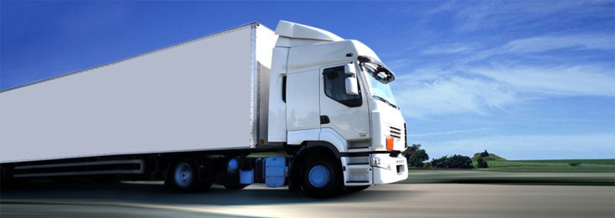
Gestion de la Logistique
Informatiser les Ressources
Automatiser les Taches
Optimiser les Services
Sociétés Cibles
Entreprise d’Import-Export; Grossiste; Super Marché/Magasin;
Le but du Système
Informatiser et Automatiser les taches quotidiennes des acteurs afin de réduire les taches chronophages.
Les données saisies sont partagées entre différents services : Prise de Commande, Préparation de commande, Approvisionnement, Transport et Facturation.
Les documents sont édités digitalement pour une gestion sans papier.
Optimiser les tournées de livraison ou d’approvisionnement.
Entreprise de Logistique; Entrepôt Industriel, Etc.
Experts dans les domaines de la logistique, de la dématérialisation, de l'archivage et du document numérique, du CRM, du Big Data, ...

Slide 2






Schémas fonctionnels – Objectif
Serveur d’applications
Prise de commandes
Approvisionnement
Facturation
Préparation Commande
Gestion de Livraison
Gestion Stock
Bilan Statistique

Slide 3
Schémas fonctionnels
1
Prise de commandes
Approvisionnement
Quantité stock ?
Quantité stock
Quantité Commandée
Prévision de Vente
Quantité commandée
Entrepôt
2
Quantité Approvisionnée
Inventaire Stock
Informations Commande
Informations Stock
Informations Approvisionnement
Préparation Commande
Gestion de Livraison
N° Lot,
Secteur, Rang, Colonne
Quantité Sortie
Gestion Stock
Quantité Livrée
Tarifs
Historique Vente
3
Bilan Statistique
Facturation
Chiffre d’Affaire

Slide 4
Gestion de la Logistique Exploitation d’Entrepôt Informatisée et Automatisée Documentation Sans Papier
Gestion Clientèle/Commande
Edition de Devis
Prise de Commande
Contrôle Tarifaire
Prévision de Livraison
Condition de Production
Condition d’Emballage
Confirmation de Commande
Production/Approvisionnement/Transport
Commande de Production
Commande d’Approvisionnement
Edition Bon de Livraison ou Planning des Travaux
Edition Commande d’Approvisionnement
Organisation/Optimisation de Tournées ou de Travaux
Optimisation Plan d’Approvisionnement
Exploitation Entrepôt
Inventaire de Stock
Prévision d’Approvisionnement
Optimisation d’Espace de Stockage
Organisation de Flux Entrant et Sortant (FEFO ou FIFO)
Préparation de Commande/Livraison
Edition d’étiquette de palette
Gestion Comptable
Edition de Facture
Edition d’Avoir
Bilan Chiffres d’Affaires/Tonnage/Quantité par Article ou par Client
Etude de Rentabilité
Tableau de Bord Qualité

Slide 5
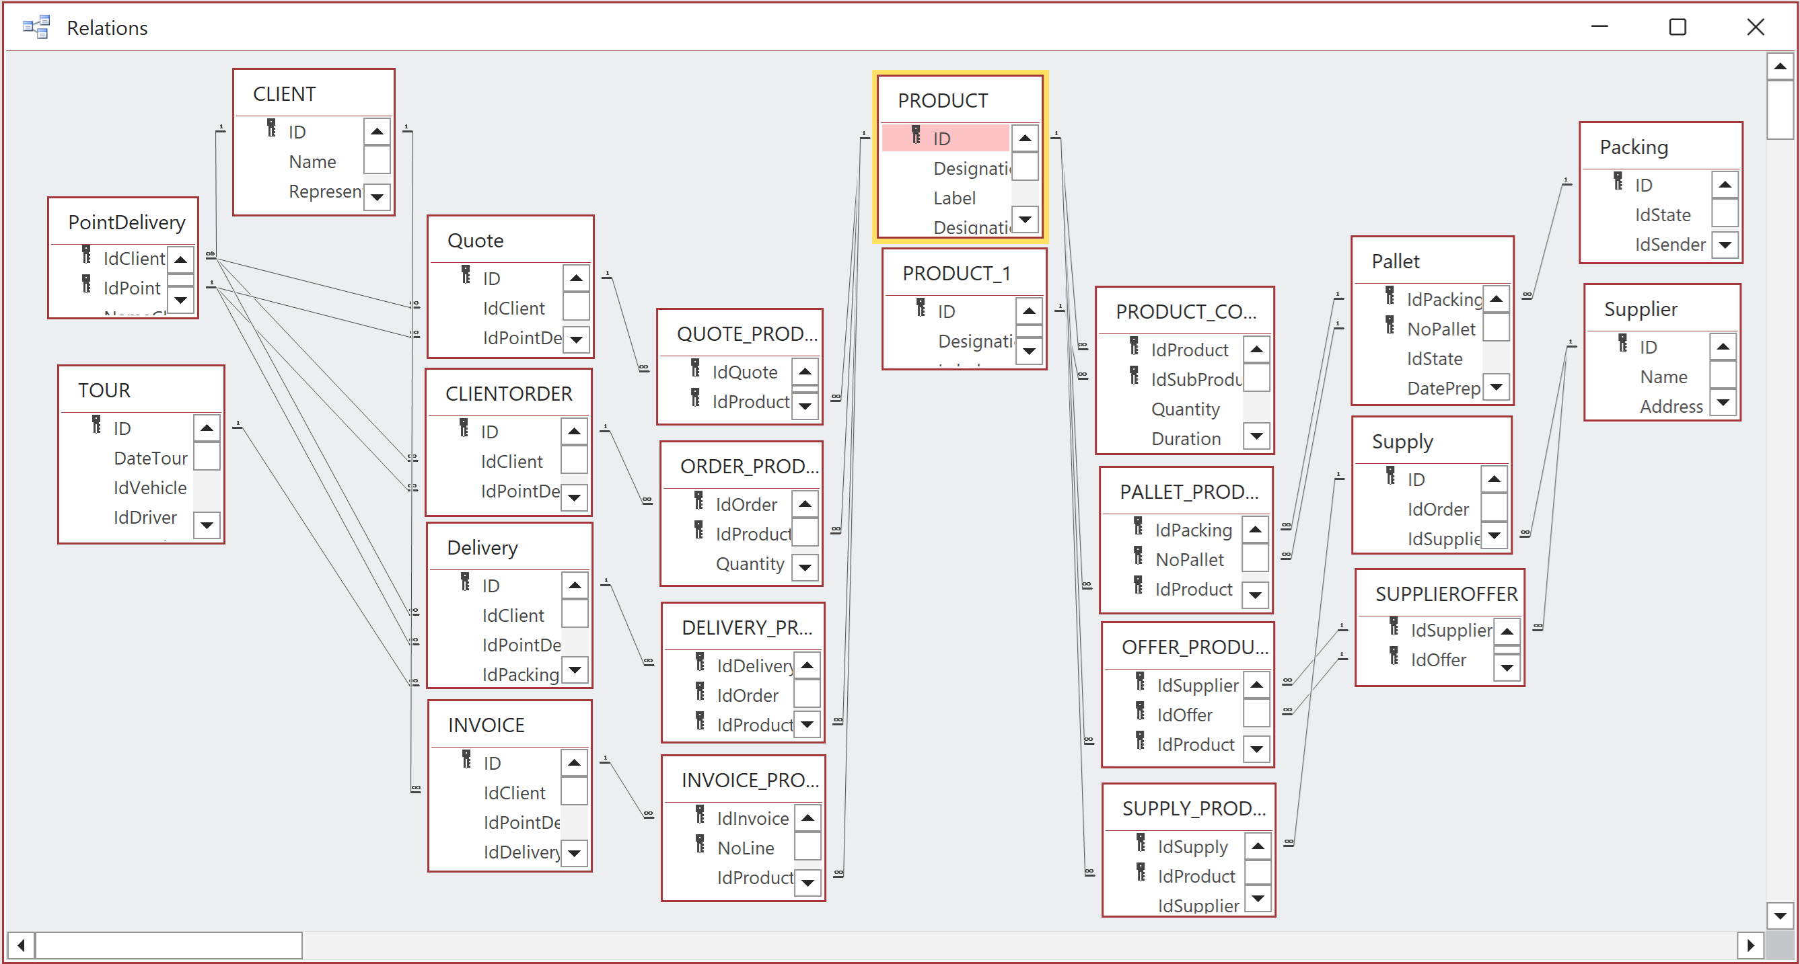
Gestion de la Logistique – Structure des données

Slide 6
Gestion de la Logistique – Structure des données
Product/Kit
ID
Designation
Price
…
Quote
ID
IdClient
Date
Amount
…
Order
ID
IdClient
Date
Amount
…
Client
ID
Name
Address
…
Product Component
IdProduct
IdSubProduct
Quantity
Price Unit
Quote Product
IdQuote
IdProduct
Quantity
Price Unit
Order Product
IdOrder
IdProduct
Quantity
Price Unit
Quantity Delivered
Quantity Rest
Delivery
ID
IdClient
Date
Amount
…
Supply
ID
IdSupplier
Date
Amount
…
Invoice
ID
IdClient
Date
Amount
…
Delivery Product
IdDelivery
IdProduct
Quantity
Price Unit
Quantity Real
Quantity Defective
Supply Product
IdSupply
IdProduct
Quantity
Price Unit
Invoice Product
IdInvoice
IdProduct
Quantity
Price Unit
Product
ID
Type
Désignation
Quantity Stock
Quantity Ordered
Quantity Supplied
Price Unit
…
Packing
ID
Nb Pallet
…
Pallet
IdPacking
NoPallet
Date
…
Pallet Product
IdPacking
NoPallet
IdProduct
Quantity
Quantity Real
Quantity Defective
Quantity Stock
Product
ID
Quantity Stock = sum(PALLET_PRODUCT.QuantiyStock)
Quantity Ordered= sum(ORDER_PRODUCT.QuantiyRest)
Quantity Supplied= sum(SUPPLY_PRODUCT.Quantiy)…

Slide 7
Gestion de la Logistique – Informatisation élémentaire
Produits
Tout ce qui peut apparaitre dans une commande :
Produit
Produit Elémentaire
Produit Semi-Fini (Composé par d’autres articles)
Produit Fini (Composé par d’autres articles)
Construction / Fabrication / Installation
Outillage
Pièces / Matière Première
Main-d'œuvre
Service prestation
Pose/Installation
Emballage
Transport/Livraison
Documentation
Devis
Les informations nécessaires :
ID
Désignation
Technique
Tarifs (achat et vente)
Dimensions, Volume, Poids
Condition de Production
Condition d’Emballage
N° Lot, Date Limite Consommation
etc.
IMPORTANT
Les produits jouent un rôle primordial dans ce système.
Ce sont des éléments de base pour faire
Devis
Commande
Préparation : Pick / Pack
Livraison
Facturation
Approvisionnement
Entrepôt
ID
Nom
Adresse
Zone/Secteur, Allée/Rang, Colonne
Capacité : Surface, Volume, Nb Unité Logistique (Palette)
Client / Fournisseur
ID
Raison Sociale
Adresse : Facturation et Livraison ou Construction
Contact : Représentant, Téléphone, Mail
N° TVA, SIRET
Horaires d’Ouverture

Slide 8
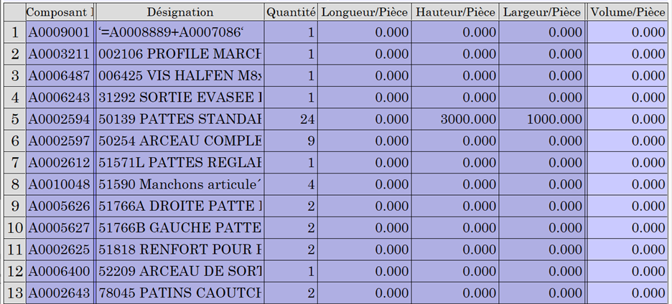
Gestion de la Logistique – KIT (Produit Composé)
Product
ID
Designation
…
Product Component
IdProduct
IdSubProduct
Quantity
Product
ID
Designation
Price Unit
…
Produit / Procédure
Produit/Travail : Désignation, …
Totaux : Prix, Poids, Volume, …
===============================================
Les composants (sous produits)
KIT est un produit composé par un ensemble de sous-produits pour avoir
un produit fini
Produit semi-fini
kit

Slide 9
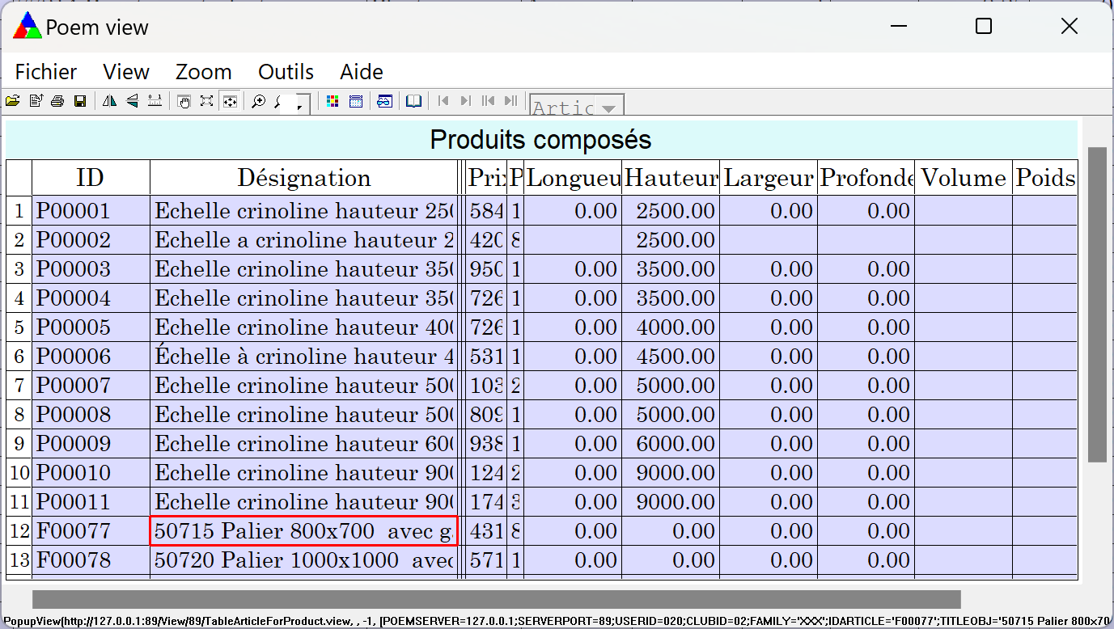
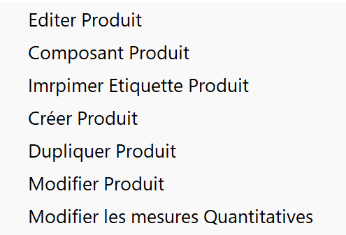
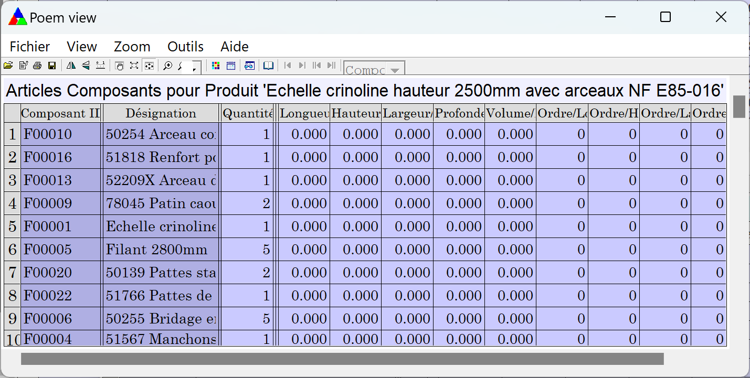
Gestion de la Logistique – Produit Composé
Gestion Composant de Produit
Produit/Projet
Un Produit ou un Projet de travaux est composé de plusieurs éléments que peut être un article physique (produit industriel, alimentaire, etc.) ou une prestation de service (pose, installation, production, transport, emballage, etc.).
ID
Description
Les mesures (dimension, poids, durée, etc.)
Les Totaux :
Quantité/Poids/Volume
Nb Composants
Prix
Impressions des documents de Produit
Gestion Produit
Composant
ID Composant
Quantité
Les mesures par pièce
Ordre des composants
Etc.

Slide 10

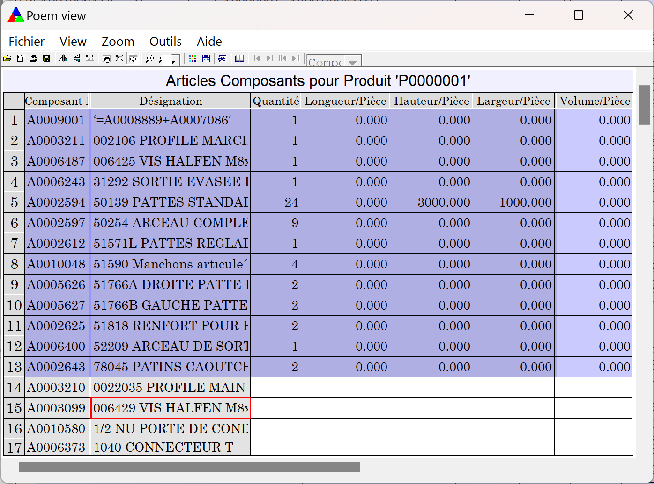
Gestion de la Logistique – Composition d’un Produit ou d’un Projet de Travail
Produit / Projet
Produit/Travail : Désignation, …
Totaux : Prix, Poids, Volume, …
====================================================
Les composants (produits)
Modifier les composants
Une modification consiste à rajouter un composant, supprimer un composant ou modifier la quantité d’un composant. Cette modification doit être suivie d’une mise à jour de prix, poids, volume du produit étant la somme des prix, poids, volume respectivement des composants.
Composants
Double clic pour rajouter l’article ou augmenter la quantité
Clic

Slide 11
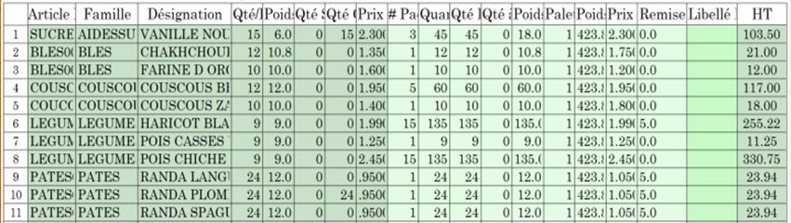
Gestion de la Logistique – Devis/Commande et leur Composition
Devis / Commande
ID
Client : Nom, Adresse, …
Date de livraison prévue, …
Totaux : Prix, Volume, Poids, Nb de Palettes, …
=============================================
Détails de commande (produits)
Quote/Order
ID
IdClient
Date
Price Total
…
Quote Product
IdQuote
IdProduct
Quantity
Price Unit
Product
ID
Designation
Price Unit
…
Modifier les détails
Une modification de détail de la commande consiste à rajouter un produit, supprimer un produit ou modifier la quantité d’un produit. Cette modification est suivie d’une mise à jour de prix, poids, volume de la commande qui est respectivement la somme des prix, poids, volume des produits.

Slide 12
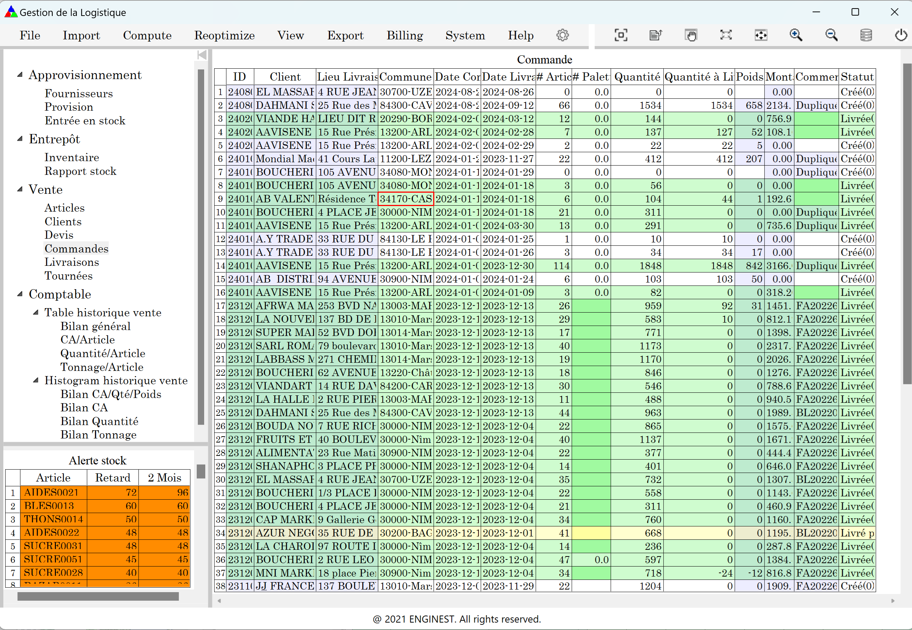
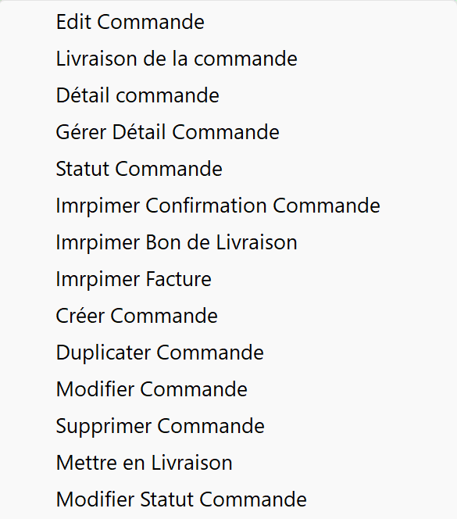
Gestion de la Logistique – Devis, Commande
Commande
ID
Client, Adresse de Livraison
Date de Livraison Prévue ou Limite
Les Totaux :
Quantité/Poids/Volume
Quantité reste à livrer
Nb Article
Nb Palettes
Montant
Gestion détail de Commande
Impressions des documents de commande
Gestion de Commande

Slide 13
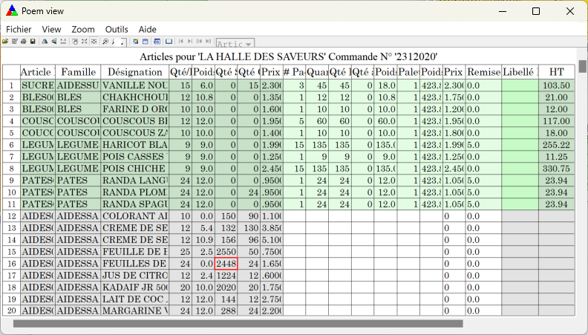
Gestion de la Logistique – Devis, Commande : gérer leur détail
Devis / Commande
ID
Client : Nom, Adresse, …
Date de livraison prévue, …
Totaux : Prix, Volume, Poids, Nb de Palettes, …
======================================================
Détails de commande (produits)
PRODUITS
Double clic pour rajouter le produit ou augmenter la quantité
Clic

Slide 14
Gestion de la Logistique – Livraison et leur Composition
Delivery
ID
IdClient
Date
Weight Total
Nb Pallets
…
Delivery Product
IdDelivery
IdOrder
IdProduct
Quantity
Weight
Stock (zone, row, column)
…
Livraison : doit renseigner des informations client et date ainsi que des informations globales et l’ensemble des produits à livrer avec leur numéro de commande et Quantité.
Les informations de stockage des produits dans le stockage sont nécessaires pour préparation de livraison (pick-pack)
Product
ID
Designation
Price Unit
…
Modifier les détails
Une modification de détail de la commande consiste à rajouter/supprimer un produit commandé par le client ou modifier la quantité d’un produit. Cette modification est suivie d’une mise à jour de poids, volume, nombre de colis de la livraison qui est respectivement la somme des poids, des volumes et des nombres colis des produits.
Préparation de livraison (pick-pack)
La préparation consiste à sortir (pick) de l’entrepôt les produits à livrer et faire des colis/palettes (pack).
Cette opération doit être suivie d’une mise à jour des quantités en stock des produits sortis.

Slide 15
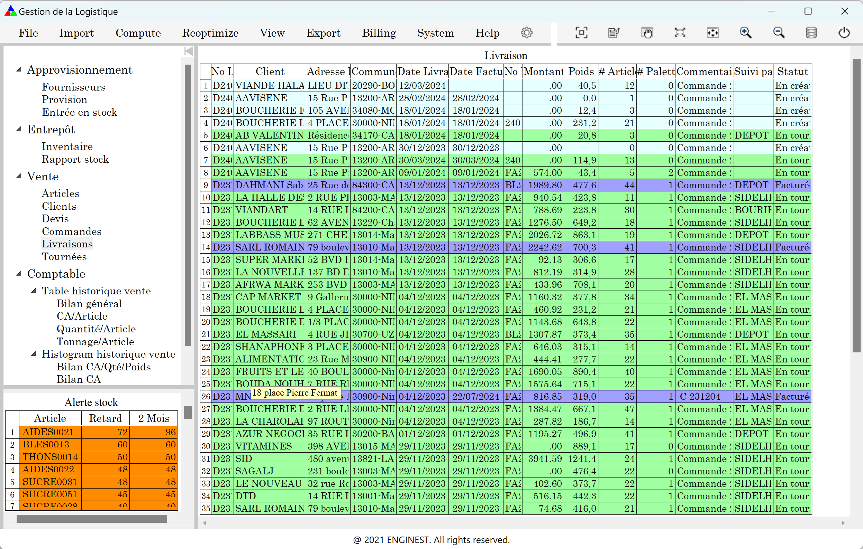
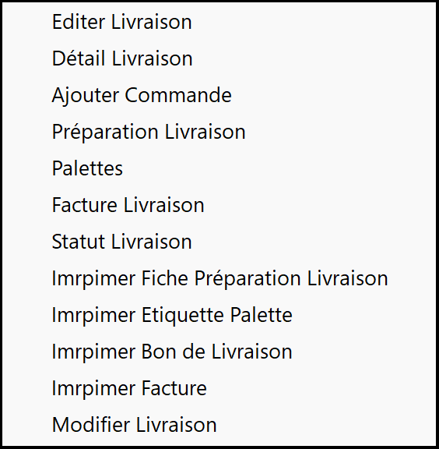
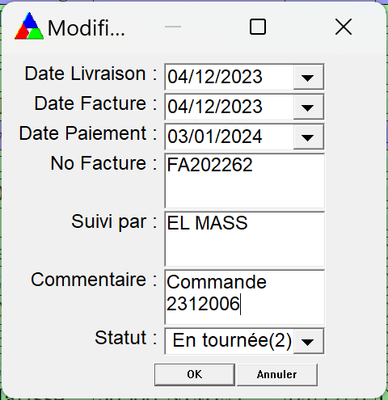
Gestion de la Logistique – Livraison
Livraison
Une livraison consiste à livrer une partie ou la totalité de plusieurs commandes de même client et de même lieu de livraison.
ID
Client
Adresse de Livraison
Date de Livraison
Facturation
Les Totaux :
Quantité/Poids/Volume
Nb Articles
Nb Palettes
Montant
Gestion détail de Livraison
Impressions des documents de Livraison
Modifier des infos de Livraison

Slide 16
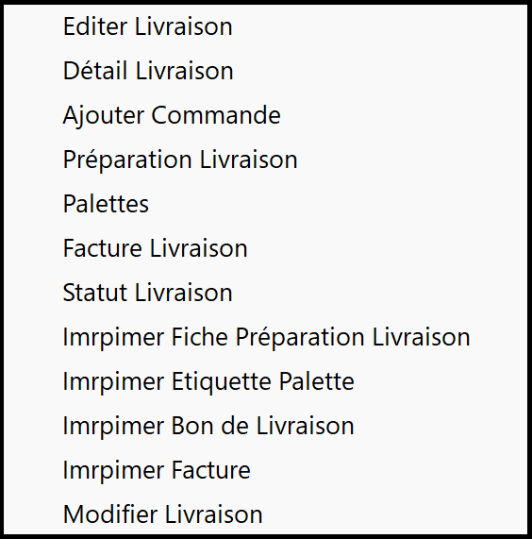
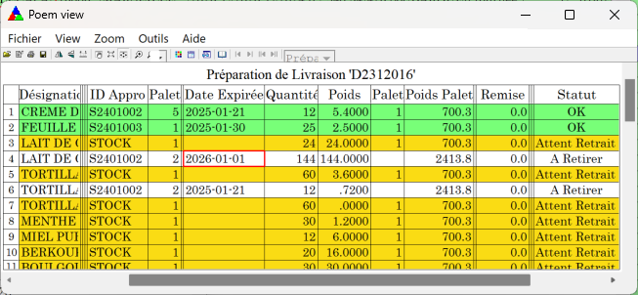
Gestion de la Logistique – Préparation de Livraison (PICK-PACK)
Préparation Livraison (Commande)
Client : Nom, Adresse, …
Volume, Poids, Nb de Palettes, …
Info Stock : N° de lot, Secteur, Rang, Colonne, …
======================================================
Lignes de Livraison
Préparation de Livraison
La préparation de livraison consiste à prélever des articles dans l’entrepôt (PICK) et les mettre dans les palettes (PACK).
Il est nécessaire pour chaque article de savoir la situation de stock :
ID Produit
ID Approvisionnement (No LOT)
Info Stockage (zone, allée, colonne)
Date Limite de Consommation
Quantité
PICK
Double clic sur une ligne « A Retirer » pour retirer le produit du stock
Clic

Slide 17
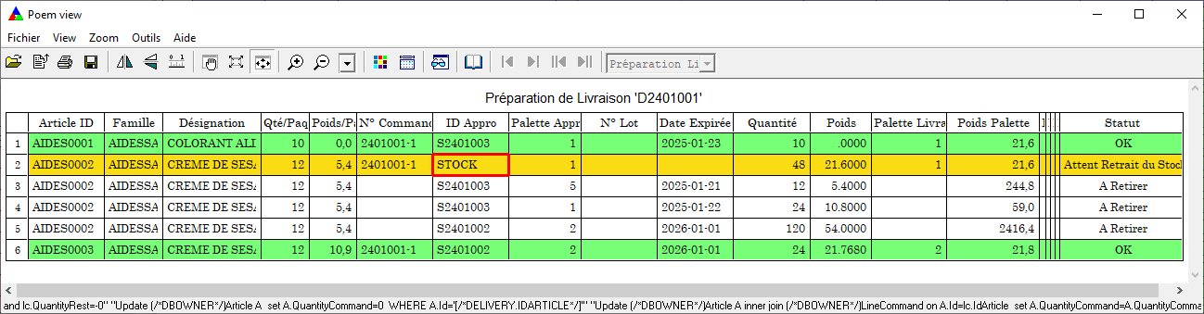
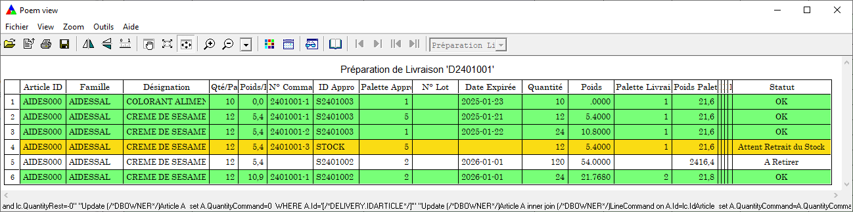
Gestion de Logistique – Préparation de Commande/Livraison : FEFO
Préparation de Livraison
Choisir des produits en stock pour livrer
Avec la méthode FEFO (date expiration la plus proche d’abord), dans l’exemple de 48 pièces à livrer, il faudrait en prendre dans les 3 palettes du stock.
Avec la méthode de quantité la plus proche, on prendre uniquement 48 pièces dans la dernière palette du stock ce qui va laisser des palettes de petite quantité.

Slide 18
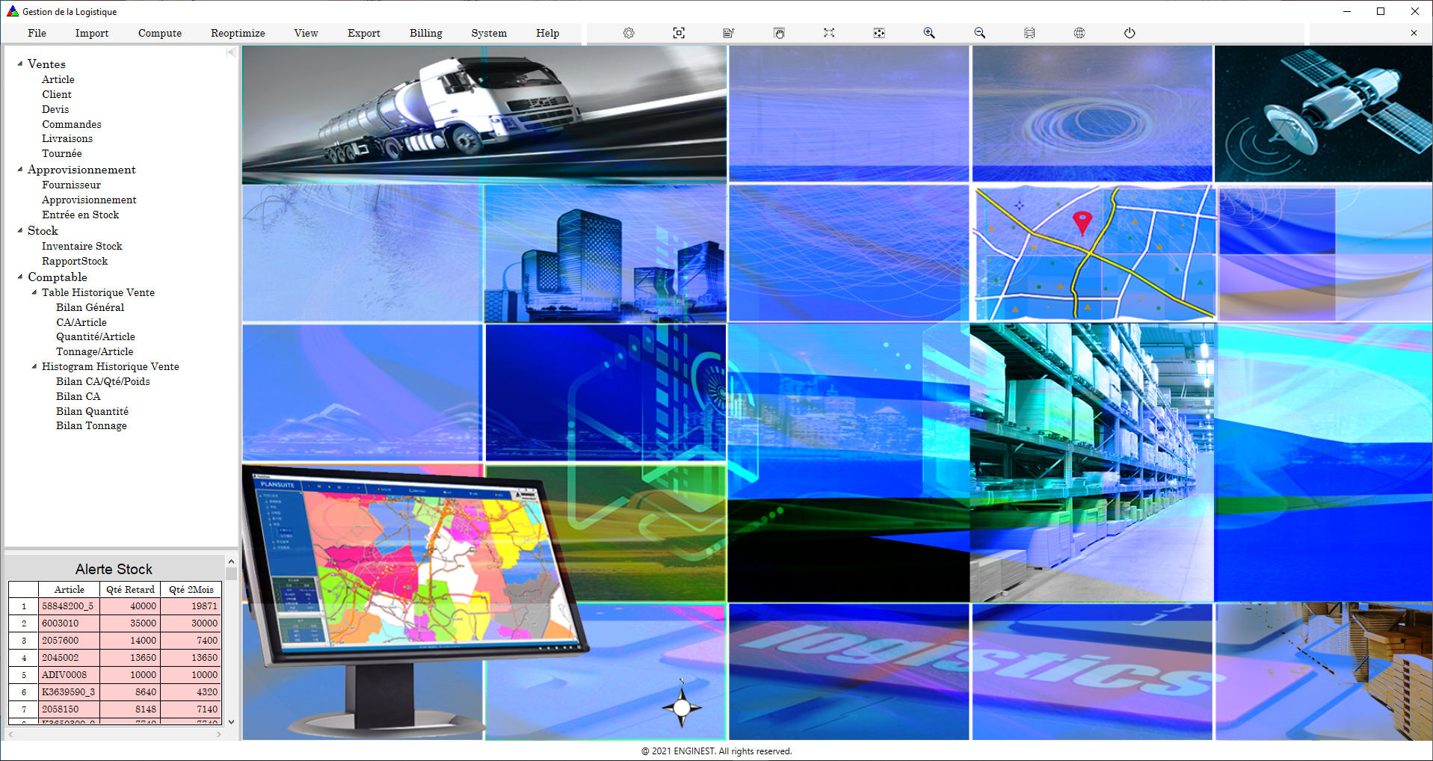
Gestion de la Logistique pour une entreprise de Commerce International

Slide 19
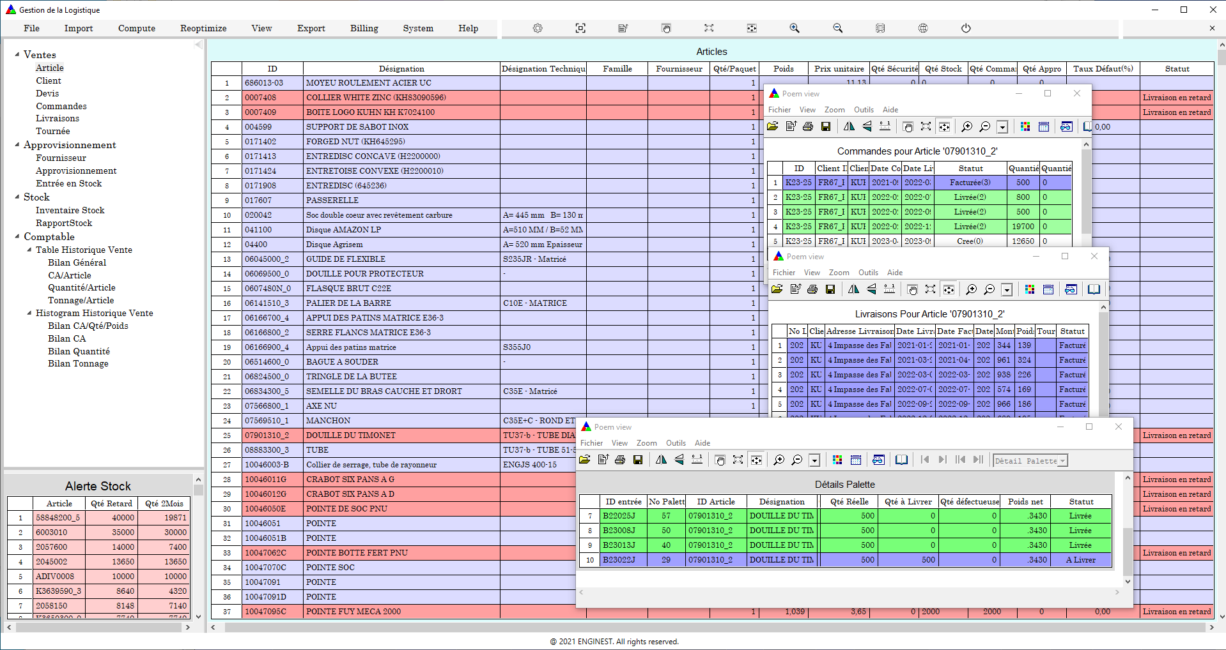
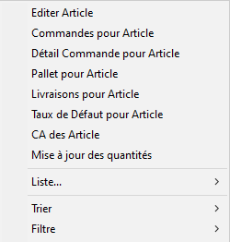
Gestion de Logistique – Les produits (Articles)

Slide 20
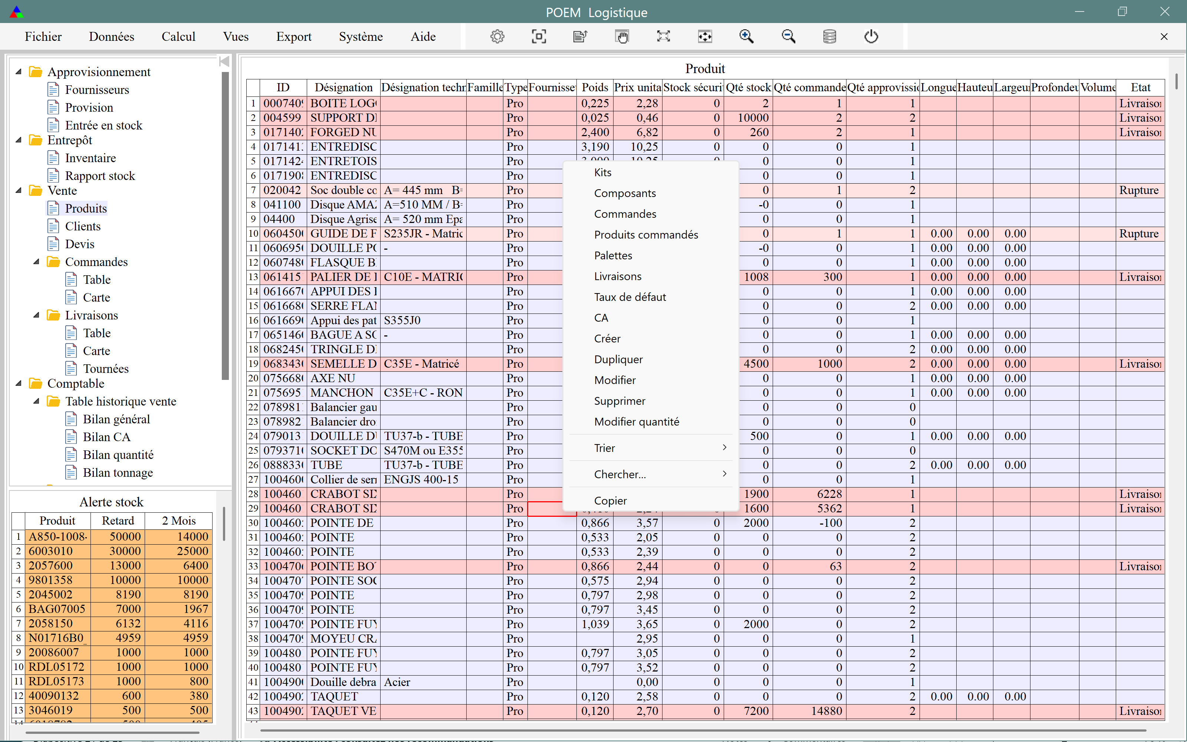
Gestion de Logistique – Les produits

Slide 21
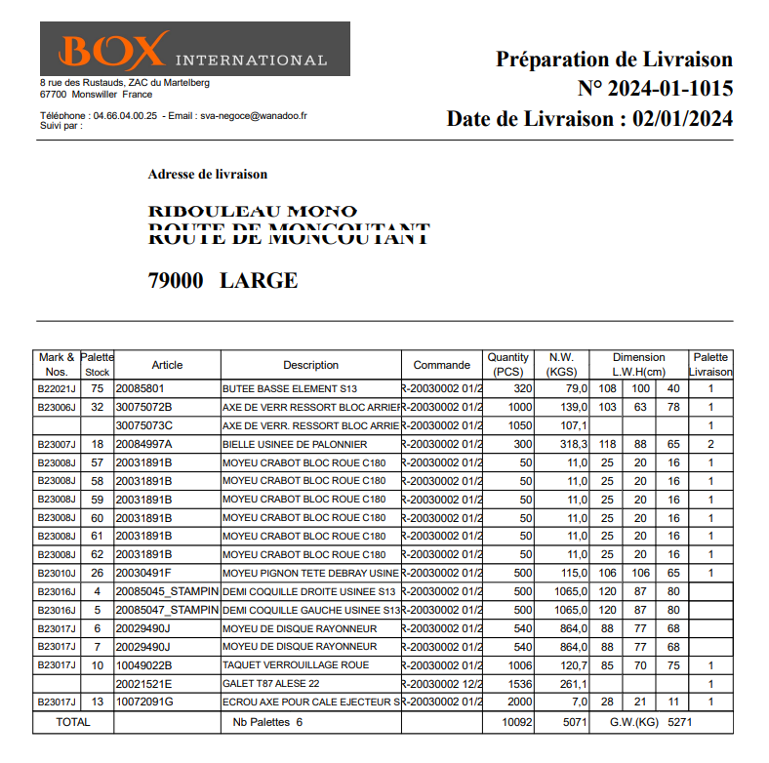
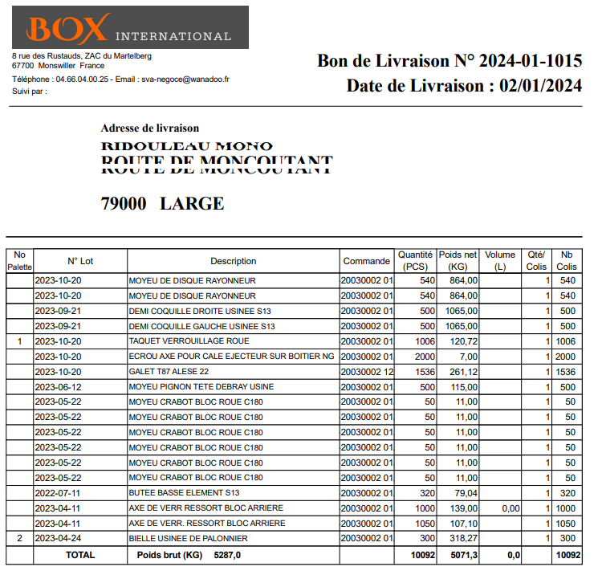
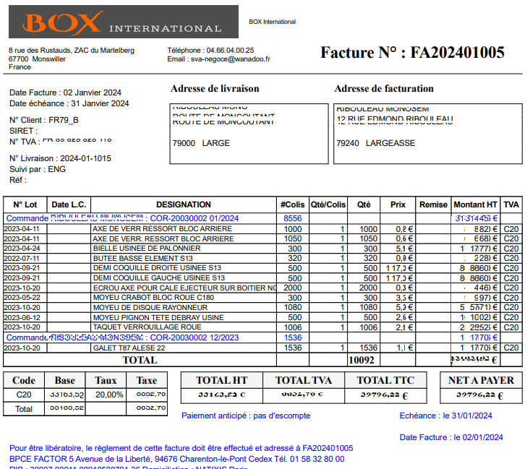
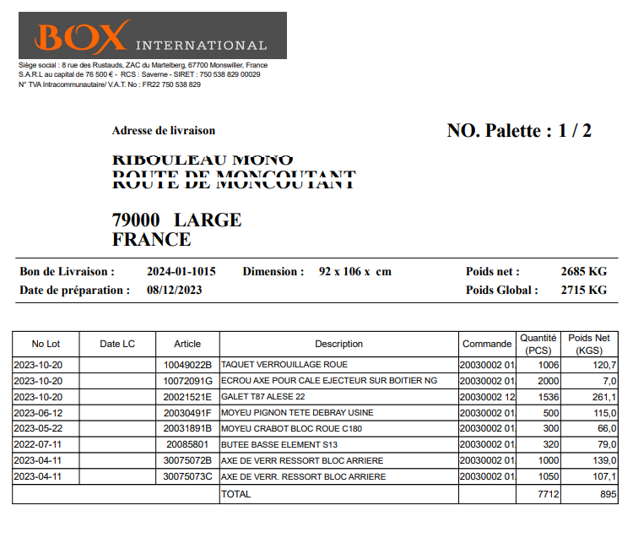
Gestion de Logistique – Les documents pour la livraison (Bon de préparation, Etiquette Palette, Bon de Livraison, Facture)

Slide 22
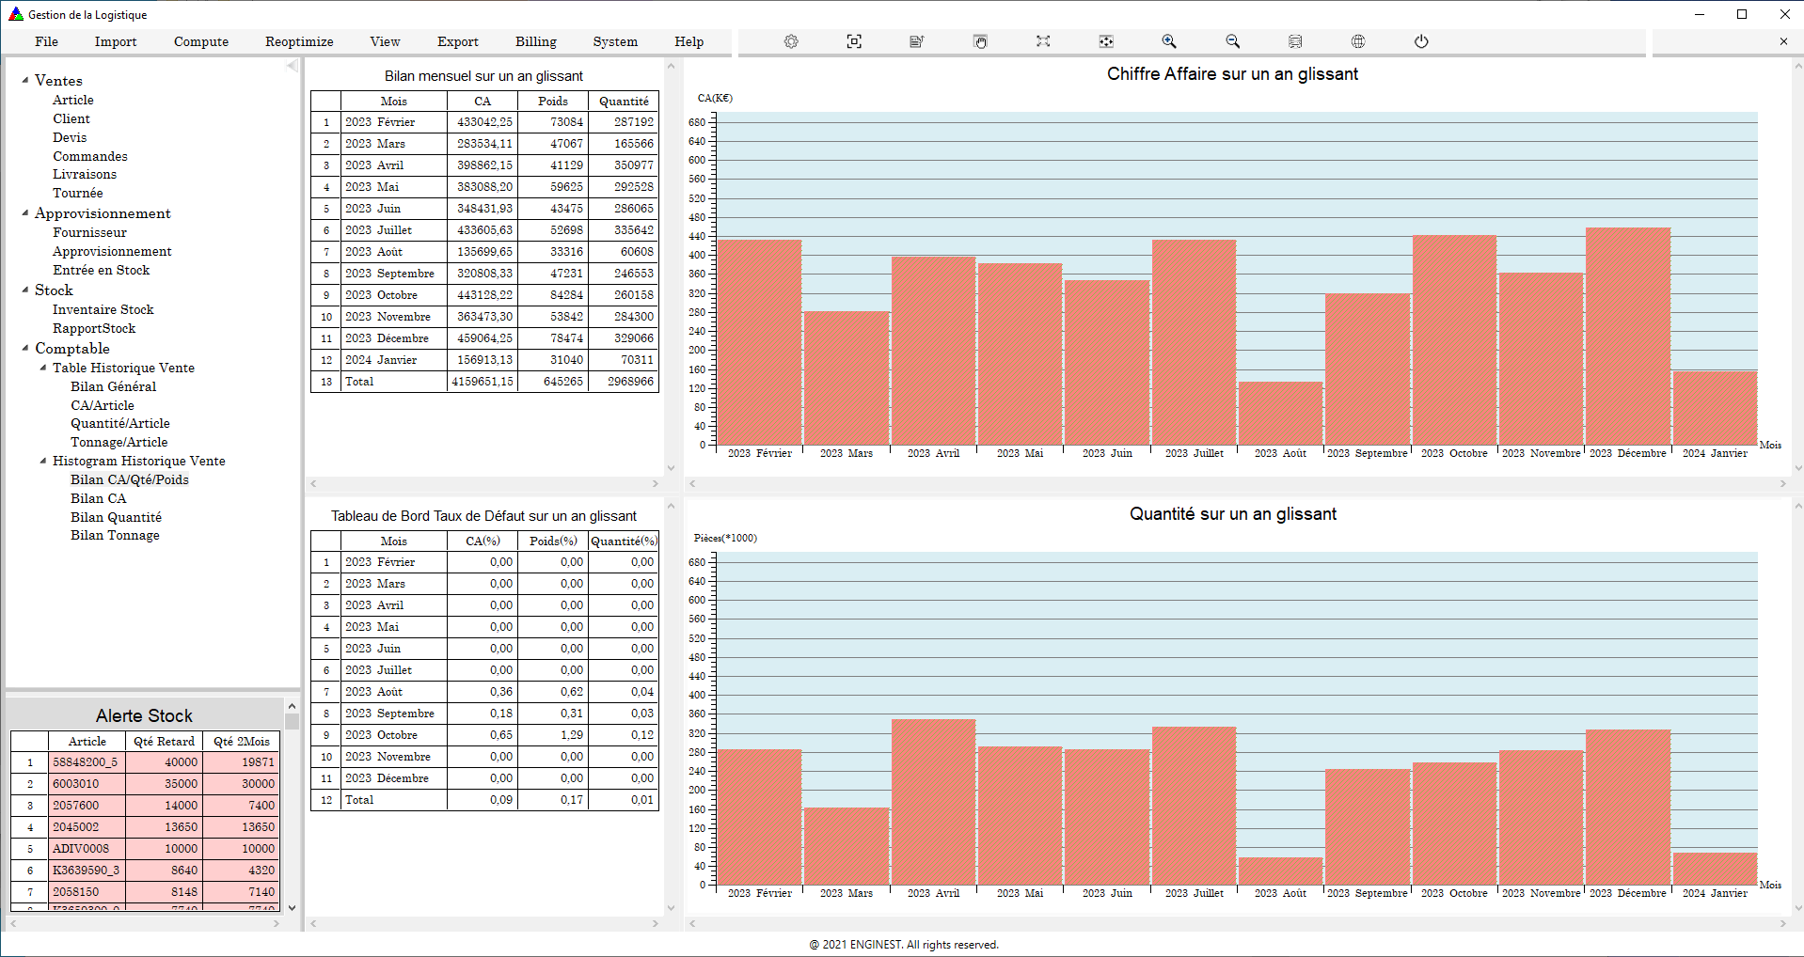
Gestion de Logistique – Statistiques

